Slide 1
Voorbereiding docent
Print Casussen uit
Print uitspraken uit (los van de casussen!)
Regel grote flaps (minimaal 4)
Neem stiften mee

Slide 2
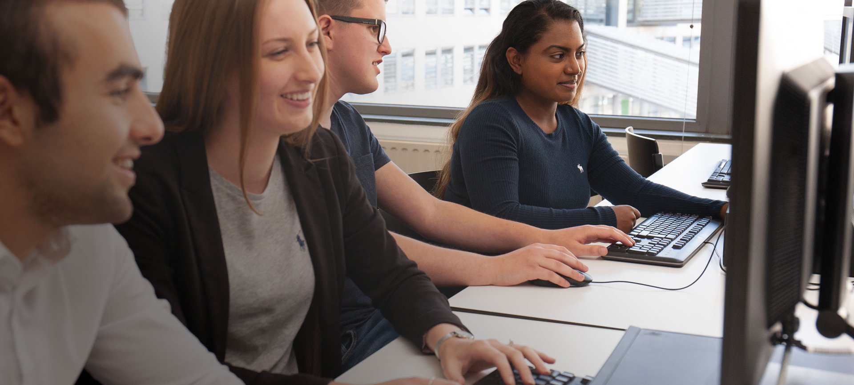
Ethiek - beroepscode
16 maar 2023

Slide 3
Welkom allemaal

Slide 4
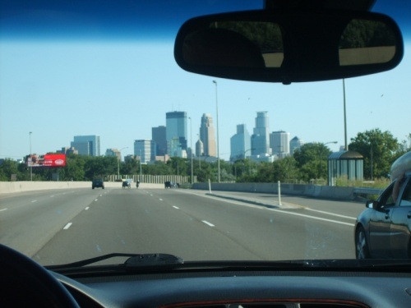
We beginnen met een verhaal
Notes:
Uitleg: Je mag je ogen dicht doen om beter in te beelden. Of gewoon luisteren
Verhaal: Je zit lekker relaxt in de auto, onderweg naar de Haagse Hogeschool. Of dat nou helemaal uit Lier is of elders maakt niet zo veel uit. Je ziet de afslag Holland Spoor en weet; daar moet ik zijn! Je hebt een rustgevend muziekje op de achtergrond, dat plots omslaat in een soort van spannende filmmuziek. Je neemt de afslag en probeert wat af te remmen, opeens voel je; er gebeurt niets! Dan besef je je ineens dat je een afslag bent ingeslagen die eigenlijk dicht was. Je rijdt recht op een aantal wegwerkers af. Je probeert je handrem; niets. Het enige wat je voelt is dat je je stuur nog lichtjes naar rechts zou kunnen draaien. Je bent nu bijna bij de 4 wegwekers en je weet; deze ga ik raken… Maar dan zie je een kleinere weg aan de zijkant je stuur kan nog net genoeg naar rechts draaien om daar heen te gaan. Daar zie je 1 wegwerker aan het werk. Wat doe je?
Scenario 2: Nu zie je dat de persoon aan de rechterkant niet zo maar een wegwerker is; maar het is Koning Filip samen met Koning Willem-Alexander. Wat doe je nu?
Scenario 3: Je staat nu bovenop een viaduct; je ziet beneden hetgeen afspelen wat zojuist is verteld. Alleen is er geen weg meer uit voor de bestuurders van de auto. Voor je staat een meneer die flink wat gewicht met zich meedraagt. Het is 100% zeker dat wanneer jij dit man naar beneden duwt, dit de auto laat stoppen en er niet 4 maar 1 persoon dit niet gaat overleven (de dikke man in dat geval dus). Wat doe je? Duw je of niet?
Ethisch dilemma ☺

Slide 5
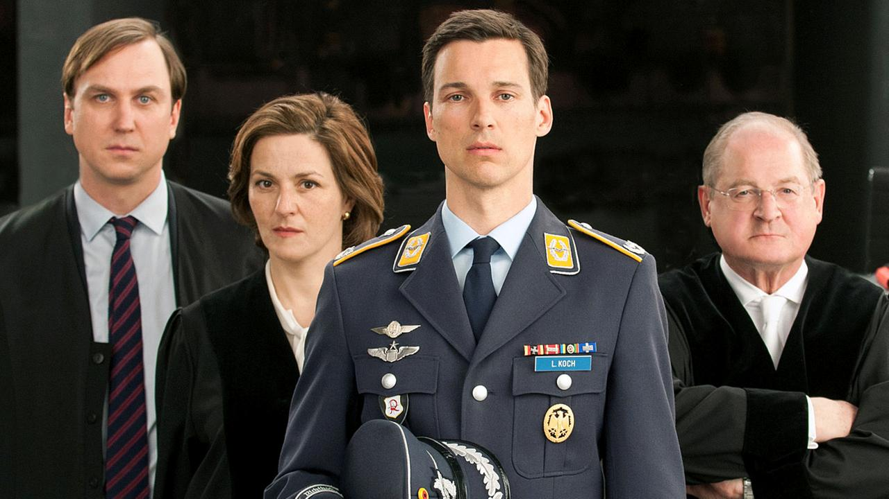
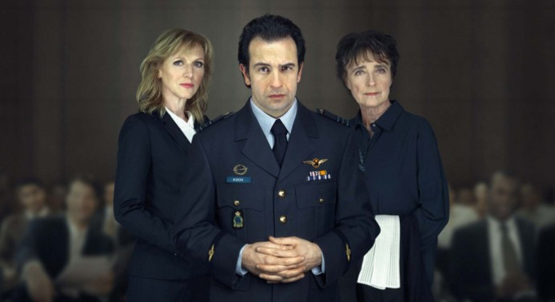
Wie herkent waar deze foto’s van zijn?
Notes:
Ongeveer hetzelfde als net. Links is een foto van een film in Duitsland Terror; In de reclamebreak mochten mensen stemmen. Schuldig of onschuldig.
Zie verhaal hier: https://nl.wikipedia.org/wiki/Terror_(toneelstuk)
Terror is een Duits toneelstuk geschreven door jurist en schrijver Ferdinand von Schirach Het toneelstuk is tot 2016 in 126 theaters in verschillende landen , waaronder China, opgevoerd. Het toneelstuk is bijzonder omdat het publiek het einde van het stuk bepaalt.
571,750 JURORS -> 63.5% NOT GUILTY
In Duitsland 86% -> onschuldig. Vragen; Zou dit in NL ook zo zijn? Ja!
In Japan laten zien -> voornamelijk schuldig. Hoe kan dit?
Verschil tussen normen en waarden. Waarde; respect, hierarchie VS autonomie, gelijkheid
Nederland 69 Vorstellungen - 65x Freispruch -> 14367 Freispruch - 9863 Schuldig
Belgie 28 Vorstellungen - 27x Freispruch-> 3775 Freispruch - 1120 Schuldig
Turkijke 49 Vorstellungen - 45x Freispruch-> 2970 Freispruch - 1863 Schuldig
VS 13 Vorstellungen - 13x Freispruch-> 1845 Freispruch - 932 Schuldig
China 24 Vorstellungen - 13x Freispruch-> 1092 Freispruch - 1081 Schuldig
Japan 33 Vorstellungen - 25x Schuldig-> 4963 Freispruch - 5389 Schuldig

Slide 6

Notes:
Ik heb deze er even in gezet -> kort filmpje naar het stuk in NL

Slide 7
Lesdoelen
De student:
Kan verwoorden wat ethiek is
Kan uitleggen wat een ethisch dilemma is
Kan uitleggen welke richtlijnen en vormen van ethiek handvatten bieden bij het omgaan met ethische dilemma’s
kan de begrippen normen & waarden omschrijven
Kan reflecteren op veelvoorkomende ethische dilemma’s en keuzes in de zorg
kan beschrijven wat de beroepscode van verpleegkundigen is
Kan het doel van de beroepscode van verpleegkundigen beschrijven.
kan beschrijven wat het beroepsgeheim inhoudt.
Kan verwoorden wat een moreel beraad is
Kan beschrijven wat het doel is van een moreel beraad
Kan de eigen normen/waarden beschrijven bij ethische dilemma's

Slide 8
Maak een woordenlijst van H6 Van Vuuren: paragrafen 6.1-6.3. Noteer hierin alle blauw gedrukte woorden met duidelijke beschrijving en overige vakterminologie die voor jou nieuw is. Neem deze lijst mee naar de les.
Lees de Beroepscode van verpleegkundigen en verzorgenden zorgvuldig door. Noteer antwoorden op de vragen en neem deze mee naar de les:

Slide 9
Programma
Voorbereiding – van Vuuren
Voorbereiding – beroepscode
Toepassen van Vuuren + beroepscode op casuïstiek

Slide 10
Verdiepende vragen over voorbereiding
Activiteit
1. Wat zijn waarden? Wat zijn normen? Welke waarden staan in conflict bij het verhaal over de film?
2. Wat is het doel van de beroepscode?
3. Geef een voorbeeld waarbij wensen van patiënten en richtlijnen van beroepscode kunnen botsen.
4. Wat is het tuchtrecht?
5. Wat is een moreel beraad? En wat is het doel van een moreel beraad?
6. Wat is de relatie tussen privacy en het beroepsgeheim?
7. Wat houdt zelfbeschikking in? Hoe zie je dit terug in de zorg?
8. Geef een voorbeeld waarin een vpk. Objectief is in het uitoefenen van het beroep.
Notes:
1. Waarden geven aan waar mensen naar streven en wat ze belangrijk vinden (vriendschap, zorg voor anderen, geld)
Normen zijn handelingen behorend bij de waarden. Het juiste handelen volgens jou. Conflict: Respect & Eerlijkheid
2. De beroepscode helpt je bij het handelen naar de waarden van de beroepsgroep. Dus de beroepscode geeft aan hoe je dient te handelen.
3. Bv. Beroepsgeheim. Familie wil weten hoe het met iemand gaat, maar jij mag t niet vertellen.
4. Hiermee krijgt een vpk. Te maken als hij/zij over de scheef gaat mbt beroepscode
5. Een beraad waarbij het hele zorgteam bij elkaar komt om over een zorgvrager te discussiëren. Het doel is om een gewogen keuze te maken over een ethisch dillema
6. Met het beroepsgeheim waarborg je de privacy van de zorgvrager (artikel 2.12 in beroepscode)
7. Bij zelfbeschikking gaat het er over in hoeverre een cliënt zelf mag weten wat hij doet met zijn gezondheid. Je kan een persoon heel vrij laten en zijn eigen keuzes laten maken. Dus je geeft hem meer autonomie.
8. Evenveel aandacht geven aan patiënten, ook aan vervelende patiënten.

Slide 11
Moraal & Ethiek
MORAAL
  Samenhangend geheel van opvattingen dat leidraad is om als mens goed (samen) te leven of juist te handelen, oftewel het zedelijk handelen op basis van “normen en waarden”.

Slide 12
Moraal & Ethiek
MORAAL
  Samenhangend geheel van opvattingen dat leidraad is om als mens goed (samen) te leven of juist te handelen, oftewel het zedelijk handelen op basis van “normen en waarden”.
ETHIEK
  Bestudeert en bevraagt morele kwesties kritisch en systematisch.
Waarom relevant voor verpleegkundigen?

Slide 13
Normen & Waarden
Waarden geven aan waar mensen naar streven en wat ze belangrijk vinden (vriendschap, hulpvaardigheid)

Slide 14
Normen & Waarden
Waarden geven aan waar mensen naar streven en wat ze belangrijk vinden (vriendschap, hulpvaardigheid)
Normen zijn handelingen behorend bij de waarden. Het juiste handelen volgens jou.

Slide 15
Normen & Waarden
Waarden geven aan waar mensen naar streven en wat ze belangrijk vinden (vriendschap, hulpvaardigheid)
Normen zijn handelingen behorend bij de waarden. Het juiste handelen volgens jou.
Normen & Waarden worden beïnvloed door intuïtie en voorkeuren -> BOTSING!

Slide 16

Waar vind je leidraad voor je handelen
Voor verpleegkundige?
Notes:
Door wie is de beroepscode geschreven/samengesteld? Door verschillende welzijnorganisatie +vakbonden zoals V&VN
Wat betekent: professionele standaard? Algemeen aanvaarde uitgangspunten. Je dient je te houden aan standaarden, richtlijnen, protocollen. Je dient de informatie die je hier hebt geleerd toe te passen.
Wat is het doel van de beroepscode? De beroepscode helpt je bij het handelen naar de waarden van de beroepsgroep. Dus de beroepscode geeft aan hoe je dient te handelen.
Voor wie is de beroepscode bedoeld? Verpleegkundigen en Verzorgenden.
Wat is de reikwijdte van de beroepscode? Niet alleen tijdens je beroep maar ook na je werk.
Wat is de relatie tussen beroepscode en wet– en regelgeving en tuchtrecht? Beroepscode is gemaakt op basis van wetgeving die belangrijk is voor vpk

Slide 17
Beroepscode
Activiteit
Door wie is de beroepscode geschreven/samengesteld?
Wat betekent: professionele standaard?
Wat is het doel van de beroepscode?
Voor wie is de beroepscode bedoeld?
Wat is de reikwijdte van de beroepscode?
Wat is de relatie tussen beroepscode en wet– en regelgeving en tuchtrecht?
Door verschillende welzijnorganisatie +vakbonden zoals V&VN
Algemeen aanvaarde uitgangspunten. Je dient je te houden aan standaarden, richtlijnen, protocollen. Je dient
de informatie die je hier hebt geleerd toe te passen.
De beroepscode helpt je bij het handelen naar de waarden van de beroepsgroep. Dus de beroepscode geeft aan hoe je dient te handelen.
Verpleegkundigen en Verzorgenden
Niet alleen tijdens je beroep maar ook na je werk
Beroepscode is gemaakt op basis van wetgeving die belangrijk is voor verpleegkundige

Slide 18
Eigen normen en Waarden
Activiteit
In groepjes
Omschrijf jouw belangrijkste normen & waarden.
Bespreek met elkaar de normen & waarden
Zoek een artikel uit de beroepscode wat dichtbij jullie normen & waarden staat.
Beroepscode NL: https://www.venvn.nl/media/042ooa1u/de-nationale-beroepscode-voor-verpleegkundigen-en-verzorgenden.pdf
Notes:
https://www.venvn.nl/media/042ooa1u/de-nationale-beroepscode-voor-verpleegkundigen-en-verzorgenden.pdf
https://overlegorganen.gezondheid.belgie.be/sites/default/files/documents/deontologische_code_voor_de_belgische_verpleegkundigen_0.pdf

Slide 19
Pauze
Waarde: Beleefdheid
Norm: Wij gunnen jullie als studenten een pauze van 15 minuten.
Notes:
.

Slide 20
4 casussen – 4 posters
Lees de casus
Wat vinden jullie van de casus?
Welke artikelen uit de beroepscode horen bij deze casus?
Zou de vpk. ‘Gestraft’ moeten worden door het tuchtrecht? Zo ja, welke straf vinden jullie passend?
Na 15 minuten ‘loop’ je door naar een volgende poster
  Ronde 2: Zelfde als ronde 1 -> vul aan
  Ronde 3: Lees de mening van medestudenten + de uitspraak, Beschrijf overeenkomsten + eigen mening deze uitspraak
  Ronde 4: Zelfde als ronde 3 -> vul aan
  Daarna terugkoppeling
Notes:
Casuïstiek: https://drive.google.com/file/d/1Niqsqs89nunikpDRBPtHcRHcjTL8K94J/view?usp=sharing
Uitspraak: https://drive.google.com/file/d/146NZD-X1XdCe937NaHMuBua57juVkrO2/view?usp=sharing

Slide 21
Terugblik
Waarom is die beroepscode nou zo belangrijk?

Slide 22
Terugblik
Waarom is die beroepscode nou zo belangrijk?
Welke casus deed je het meest?
  Waarom?
  Wat vonden jullie van de uitspraak?

Slide 23
Terugblik
Waarom is die beroepscode nou zo belangrijk?
Welke casus deed je het meest?
  Waarom?
  Wat vonden jullie van de uitspraak?
Hoe zit het als jij als stagiair aan de slag gaat?

Slide 24
Terugblik
Waarom is die beroepscode nou zo belangrijk?
Welke casus deed je het meest?
  Waarom?
  Wat vonden jullie van de uitspraak?
Hoe zit het als jij als stagiair aan de slag gaat?
Zijn er punten in de beroepscode die botsen met je eigen normen & waarden?

Slide 25
Einde van de les
Welke vragen zijn er nog?
Wat vonden jullie ervan?
Veel verschil tov lessen in België? Vaker zo’n uitwisseling?

